Slide 1
Kính chào quý thầy cô giáo Họ và tên giáo viên: Trần Nguyễn Gia Bảo TỔ: GDTC - QPAN - Tin

Slide 2
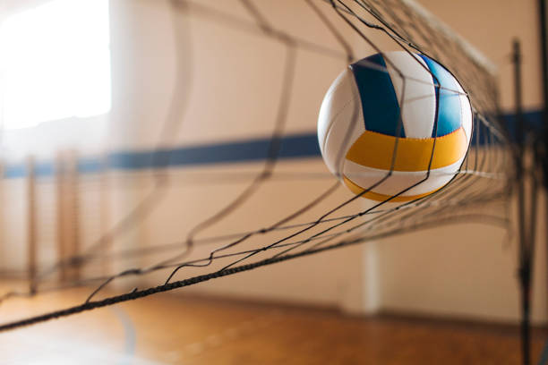
TÊN BIỆN PHÁP: MỘT SỐ BIỆN PHÁP NÂNG CAO THỂ LỰC Ở MÔN BÓNG CHUYỀN CHO HỌC SINH LỚP 10

Slide 3
Lí do chọn biện pháp
Mô tả biện pháp
Cách thức, quá trình áp dụng biện pháp
Tính mới và hiệu quả áp dụng biện pháp
Khả năng áp dụng rộng rãi và đề xuất, kiến nghị

Slide 4
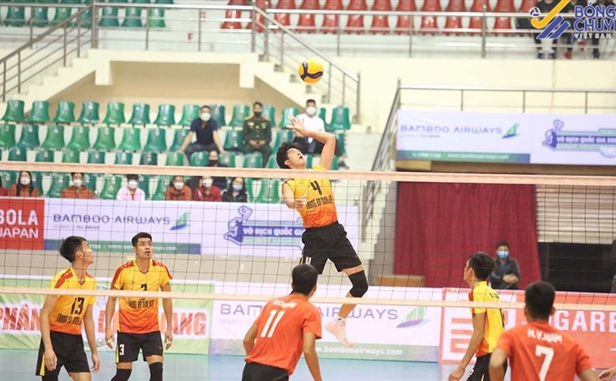
I. Lí do chọn biện pháp
- Nhằm phát huy vai trò tính chủ động, tích cực, sáng tạo và tạo hứng thú cho học sinh.
- Vận dụng một số bài tập bổ trợ nâng cao thể lực chuyên môn góp phần đáp ứng kịp thời trong việc lĩnh hội các kỹ thuật động tác.
- Khắc phục được sự yếu kém về thể lực của học sinh nói chung và thể lực chuyên môn bóng chuyền nói riêng.
- Giúp học sinh yêu thích và thường xuyên tập luyện môn bóng chuyền để nâng cao sức khỏe, phát triển thể lực và trí tuệ góp phần phát triển con người toàn diện.

Slide 5
II. Mô tả biện pháp
Cơ sở lí luận
Bóng chuyền là một trong những môn thể thao rất phong phú, đa dạng về tính kĩ – chiến thuật và nghệ thuật. Vai trò của bóng chuyền được đánh giá cao trong đời sống nói chung và trong hoạt động thể dục thể thao nói riêng. Tập luyện bóng chuyền có tác dụng giáo dục tích cực các tố chất vận động như: sự nhanh nhẹn – sức mạnh – sức bền và độ linh hoạt, mềm dẻo, khéo léo; có ý thức tổ chức kỷ luật. Chính vì vậy mà bóng chuyền được phổ biến rất rộng rãi và nhằm mục đích:
- Nâng cao tố chất thể lực chung và chuyên môn của môn bóng chuyền.
- Nắm và vận dụng đúng các bài tập bổ trợ nâng cao thể lực chung và chuyên môn để tập luyện trên lớp cũng như ở nhà.
- Giúp các học sinh có tác phong nhanh nhẹn, có ý thức tự giác, tinh thần tập thể, đoàn kết, tự nhận xét đánh giá kỹ thuật động tác của bản thân.
- Giúp các em có nền tảng thể lực tốt để tiếp thu các kỹ thuật động tác và luyện tập tốt hơn.

Slide 6
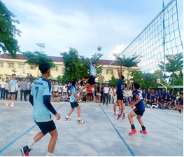
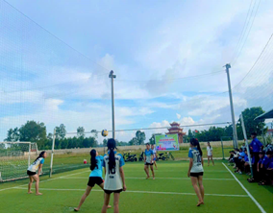
2. Cơ sở thực tiễn Thực trạng của vấn đề - Trình độ học sinh không đồng đều, về giới tính cũng là vấn đề khó khăn trong việc tiếp thu và tập luyện. - Lớp học đông nên số lần học sinh được tập luyện, sửa sai kỹ thuật rất ít. - Kỹ thuật một số động tác quá khó trong khi đó học sinh là đối tượng mới tập, mới học nên việc tiếp thu kỹ thuật động tác còn hạn chế. - Điều kiện tập luyện (thời tiết) đôi lúc cũng ảnh hưởng đến quá trình tập luyện và học tập của học sinh. Từ những thực trạng đã nêu trên: Tôi đề xuất một số biện pháp nhằm giúp các em khắc phục những hạn chế, nâng cao thể lực cũng như phát hiện những tài năng, tuyển chọn, bồi dưỡng đội tuyển bóng chuyền cho nhà trường tham gia thi đấu các giải do cấp trên tổ chức đồng thời tạo sân chơi lành mạnh, rèn luyện sức khỏe cho các em.

Slide 7
3. Mô tả, phân tích các biện pháp
3.1. Các bài tập phát triển sức mạnh
3.2. Các bài tập phát triển sức nhanh
3.3. Các bài tập phát triển sức bền

Slide 8
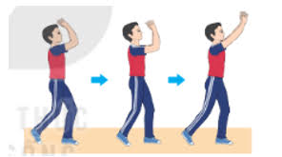
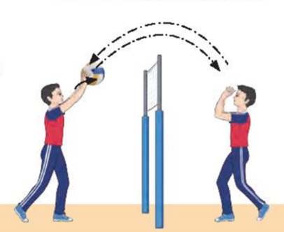
3.1. Các bài tập phát triển sức mạnh
* Đội hình tập luyện:
X X X X X X X X X X X X X X X X X X X X
X ( GV)
X X X X X X X X X X X X X X X X X X X X
3.1.1. Bài tập 1: Tập mô phẩm động tác tay không
* Mục đích: Phát triển sức mạnh của cổ tay và độ dẻo của cổ tay trong thực hiện kỹ thuật chuyền bóng.
* Chuẩn bị: Hai học sinh chuẩn bị một quả bóng chuyền.
* Cách tập luyện: Tập đồng loạt hàng cách hàng 3m.
- Động tác 1: Đưa hai tay lên cao trước mặt thực hiện động tác chuyền bóng cao tay trước mặc bằng tay không thực liên tục trong thời gian 2 phút.
- Động tác 2: Đưa hai tay ra trước ngực thực hiện động tác chuyền bóng thấp tay bằng hai tay thực hiện 2 phút.

Slide 9
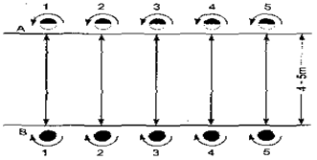
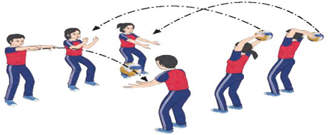
3.1.2. Bài tập 2: Ném bóng xa
Đội hình tập luyện:
* Mục đích: Phát triển sức mạnh của cánh tay và phối hợp động tác vươn hông đánh tay trong khi đánh bóng.
* Chuẩn bị: Mỗi em hai quả bóng.
* Cách tập luyện: Đứng thành hai hàng ngang quay mặt vào nhau cách nhau 4- 5m. Khi có tiếng còi của giáo viên học sinh thực hiện ném bóng sang phía hàng đối diện (ném cao xa).
* Động tác thực hiện: Đứng chân trước chân sau (không được lấy đà, không được nhảy lên) đưa bóng ra sau vươn hông và ném.

Slide 10
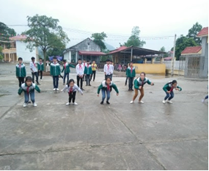
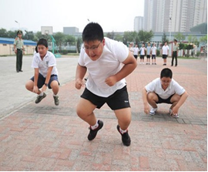
3.1.3. Bài tập 3: Bật cóc
* Mục đích: Phát triển sức mạnh tốc độ của cơ chân
* Cách tập luyện: Hai tay chống hông ngồi nhổm trên gót chân, kiểng gót khi có hiệu lệnh của giáo viên người tập bật liên tục 5 bước về phía trước với độ dài tối đa. Tập đồng loạt ở đội hình khởi động. Hàng trước bật 5 bước tiếp đến hàng sau cho đến hết và quay lại.
Đội hình tập luyện:
     GV 
     
     
     

Slide 11
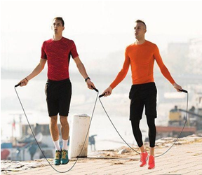
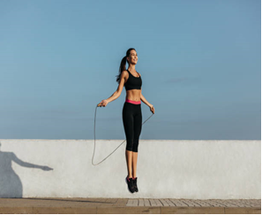
3.2. Các bài tập phát triển sức nhanh 3.2.1. Bài tập 1: Nhảy dây
* Mục đích: Phát triển sức nhanh của cổ chân và sự phối hợp vận động của tay và chân. Tạo điều kiện thuận lợi cho các bước di chuyển để thực hiện kỹ thuật đập bóng.
* Chuẩn bị: 10 dây nhảy đơn
* Cách tập luyện: Tập đồng loạt mỗi lượt tập là 10 học sinh (nam, nữ riêng).
* Yêu cầu: Khi thực hiện nhảy dây đầu gối không được co chỉ dùng sức cổ chân và nhảy liên tục không có bước đệm. Thời gian thực hiện mỗi lần nhảy là 2 phút.
* Đội hình tập luyện
X X X X X X X X X X (HS)
X (GV)

Slide 12
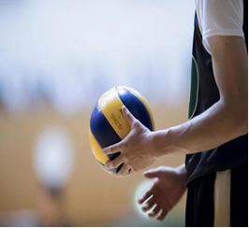

3.2.2. Bài tập 2: Di chuyển ngang nhặt bóng 5,18m
Đội hình tập luyện:
ĐÍCH ĐÍCH
X X X X X X X X X X 5,18m X X X X X X X X X X
XP XP
* Mục đích: Phát triển sức nhanh di chuyển ngang
* Chuẩn bị: bóng chuyền: 20 quả, trên sân.
* Cách tập luyện: Tập luyện theo cách thức thi đấu chia làm hai nhóm, mỗi nhóm 10 học sinh (nam, nữ riêng) đứng thành 1 hàng dọc giữa sân đối diện nhau. Khi có hiệu lệnh của giáo viên là 1 tiếng còi, lần lượt từng em của mỗi nhóm di chuyển ngang sang phải nhặt từng quả bóng ở đường biên dọc bên phải di chuyển sang trái bỏ vào đường biên dọc biên trái,mỗi đội nhặt lần lượt 10 quả bóng. Đội nào em cuối cùng nhặt quả thứ 10 về đích trước là đội đó thắng.

Slide 13
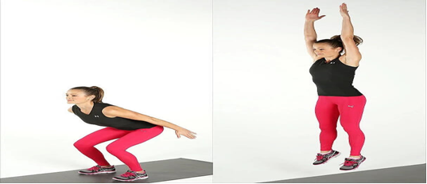
3.3. Các bài tập phát triển sức bền 3.3.1. Bài tập 1: Bật cóc tiến, bật cóc lùi
Đội hình tập luyện:
X X X X X X X X X X (HS)
(GV)
* Mục đích: Nhằm phát triển sức mạnh của cơ chân tăng khả năng bật nhảy đập bóng.
* Cách thức thực hiện: Tập đồng loạt theo đội hình 1 hàng ngang cách nhau một dang tay. Tư thế của học sinh là ngồi xổm trên hai gót chân. Khi có hiệu lệnh là tiếng còi của giáo viên, học sinh bắt đầu bật lên xuống liên tục với độ dài tối đa trong thời gian là 1 phút.

Slide 14
3.3.2. Bài tập 2: Di chuyển về 4 góc sân
Đội hình tập luyện:
X X X X X X X X
Đội hình tập luyện di chuyển về 4 góc sân
* Mục đích: Phát triển sức bền nhanh
* Cách thức thực hiện: Chia lớp thành 4 nhóm (nam, nữ riêng), 2 nhóm nam và 2 nhóm nữ. Nhóm nam tập ở sân (1), nhóm nữ tập ở sân (2). Mỗi nhóm tập trung thành 1 hàng dọc đứng ở giữa của đường biên cuối sân, lần lượt thực hiện như sau: Khi có lệnh là tiếng còi của giáo viên, người đầu tiên của mỗi nhóm di chuyển tiến lên giữa sân rồi di chuyển lên góc gần lưới bên phải sau đó lùi về vị trí giữa sân rồi di chuyển lên góc gần lưới bên trái sau đó lùi về vị trí giữa sân, tiếp tục di chuyển lùi góc cuối sân bên phải và di chuyển về vị trí giữa sân, tiếp tục di chuyển lùi về góc cuối sân bên trái. Khi người đầu tiên di chuyển xuống vị trí góc cuối sân bên trái thì người tiếp theo di chuyển vào vị trí giữa sân và thực hiện các bước di chuyển như người thứ nhất, cứ thực hiện như vậy đến người cuối hàng.

Slide 15
III. Cách thức, quá trình áp dụng biện pháp
- Cách thức tổ chức thực hiện đã trình bày lồng ghép ở mục 3. - Quá trình áp dụng biện pháp: Tùy vào từng bài tập và nội dung bài học mà có thể áp dụng vào các hoạt động vận động khác nhau như: Hoạt động khởi động, hoạt động luyện tập, vận dụng vào các trò chơi.

Slide 16
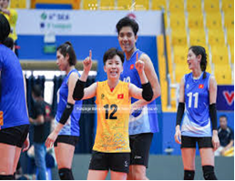
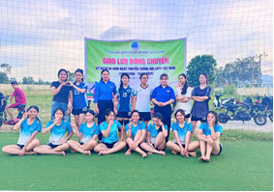
IV. Tính mới và hiệu quả áp dụng biện pháp
1. Tính mới:
Việc tổ chức tập luyện các bài tập với hình thức trò chơi, thi đấu tạo sự hưng phấn, hăng say tập luyện của học sinh, đồng thời góp phần nâng cao chất lượng về việc tiếp thu các kỹ thuật trong bóng chuyền
2. Hiệu quả áp dụng các biện pháp:
Trong thời gian áp dụng các bài tập này vào chương trình giảng dạy mang lại những hiệu quả rất tích cực:
- Thể lực của các em được nâng lên rõ rệt góp phần nâng cao chất lượng giảng dạy.
- Tạo không khí sôi nổi, thỏa mái, hào hứng trong tiết học, giúp học sinh xua tan những căng thẳng trong những giờ học trên lớp.
- Tạo nền tảng thể lực tốt nhất, rèn luyện ý chí bền vững để vượt qua mọi khó khăn trong học tập cũng như trong cuộc sống thường ngày.

Slide 17
V. Khả năng áp dụng rộng rãi và đề xuất, kiến nghị
1.Ý nghĩa của biện pháp Giúp cho giáo viên có những phương pháp, kinh nghiệm bổ ích trong công tác giảng dạy các môn học nói chung và môn bóng chuyền nói riêng. - Biện pháp này còn mang lại hiệu quả cao trong công tác bồi dưỡng đội tuyển bóng chuyền tham gia thi đấu đạt kết quả cao. - Cần phải thường xuyên tập luyện thể dục thể thao để đạt sức khỏe tốt, tăng cường sức đề kháng để phòng chống dịch bệnh.

Slide 18
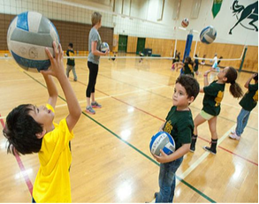
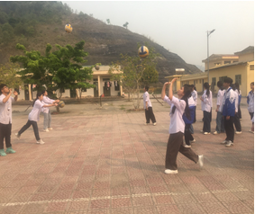
2. Nhận định về việc áp dụng và khả năng phát triển của biện pháp + Kích thích sự vận động tích cực cho học sinh bằng các bài tập đặc trưng là điều kiện cần thiết và không thể thay thế đối với sự phát triển hài hòa về thể chất, tâm lý và sức khỏe cho học sinh. + Tập luyện bóng chuyền có tác dụng giáo dục tích cực các tố chất vận động như: Sức nhanh – sức mạnh – sức bền và độ linh hoạt, mềm dẻo, khéo léo; có ý thức tổ chức kỷ luật, tinh thần tập thể cao. + Tạo sự phấn khởi cho học sinh bằng các bài tập đặc trưng của bộ môn. + Nâng cao chất lượng trong một tiết dạy, thực hiện lượng vận động phù hợp sẽ có tác dụng kích thích học sinh trong những tiết học sau.

Slide 19
3. Bài học kinh nghiệm Giáo viên tham gia giảng dạy phải có lòng nhiệt tình, niềm say mê, hứng thú, tự hào và trân trọng trước những thành tích đạt được để tạo niềm tin, gần gũi, động viên kịp thời đối với học sinh. Phụ huynh học sinh cần tạo mọi điều kiện về tinh thần, chế độ dinh dưỡng để các em tham gia luyện tập một cách thường xuyên có hiệu quả. 4. Những ý kiến đề xuất để áp dụng biện pháp có hiệu quả Qua chuyên đề này, có thể nói rằng với tâm huyết của người giáo viên nói chung và giáo viên Giáo dục thể chất nói riêng luôn vì sự phát triển của học sinh trong rèn luyện và giáo dục thể chất. Để nâng cao chất lượng dạy và học của giáo viên và học sinh nói riêng và phong trào TDTT nói chung, tôi xin có một vài đề xuất sau: + Về gia đình: Phụ huynh phối hợp với nhà trường tạo điều kiện cho con em vui chơi, giải trí. Cần quan tâm đến chế độ dinh dưỡng và sinh hoạt hàng ngày cho các em. + Về nhà trường: Tham mưu với lãnh đạo nhà trường để nâng cấp sân chơi, bãi tập. Đồng thời mua sắm trang thiết bị cho bộ môn được đầy đủ hơn. Hằng năm tổ chức các cuộc thi TDTT cho học sinh để các em giao lưu, học hỏi. Trên đây là các bài tập bổ trợ nhằm nâng cao thể lực cho học sinh học môn bóng chuyền mang tính chất chủ quan của cá nhân, sẽ không tránh khỏi những thiếu sót, rất mong được sự góp ý bổ sung của quý Thầy, Cô, các đồng nghiệp, các cấp quản lý, để chuyên đề của tôi được hoàn thiện, có thể áp dụng rộng rãi hơn.

Slide 20
Cảm ơn quý thầy cô đã lắng nghe!

